Slide 1

Cahier de charge du site
Dekkuwaay
Liste des participants :
Ousmane Thior
Yaye Siny Ngom
Seynabou Seck

Slide 2
Plan du Cahier de charge
Présentation de Dekkuwaay
Les objectifs du site
Les objectifs de Dekkuwaay
Les cibles du site
Les objectifs quantitatifs et qualitatifs du site
Périmètre du projet
Description de l’existant

Slide 3
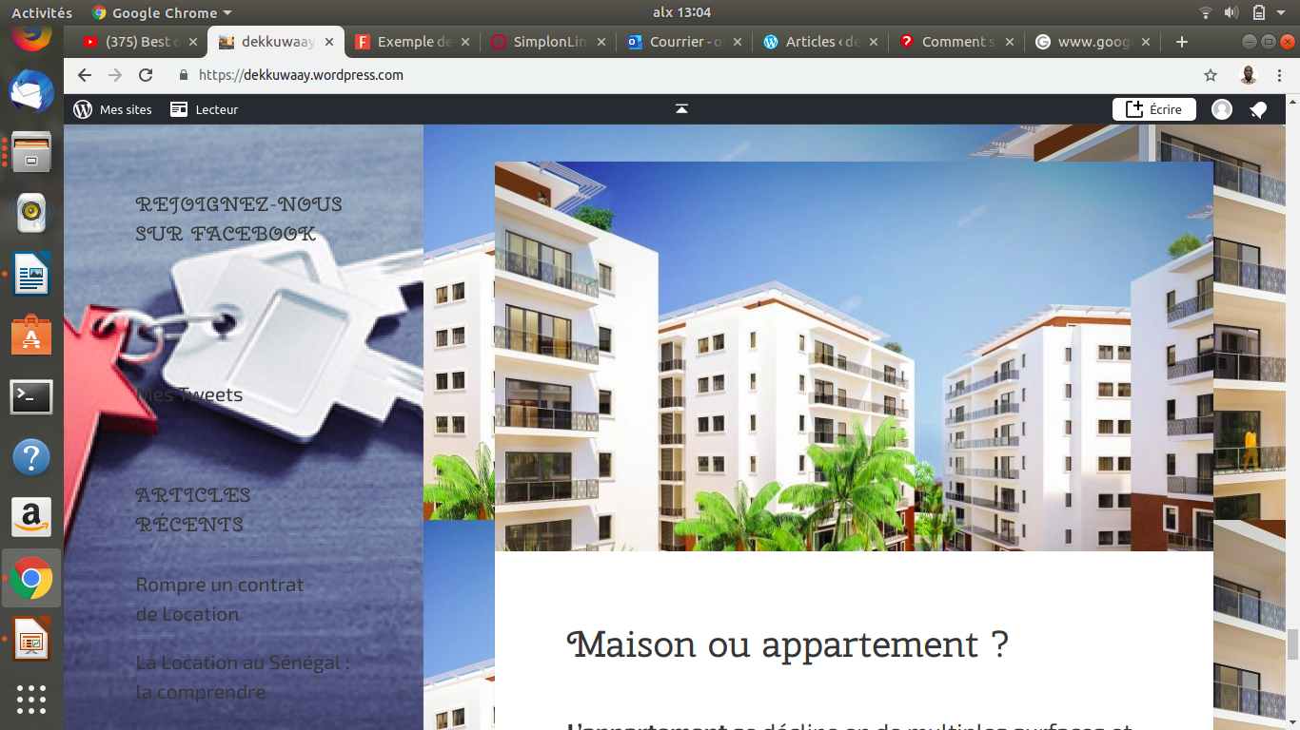

Slide 4
Présentation de Dekkuwaay
Dekkuwaay est une agence immobilière qui fait dans
la location et la vente de maisons et d’appartements. Elle a été
créée par trois jeunes sénégalais, il y a un an.
Pour faciliter et digitaliser l’accès et la recherche de logements, dans
Dakar et sa banlieue ainsi que dans certaines régions touristiques
du Sénégal.

Slide 5
Les objectifs de Dekkuwaay
Numériser et moderniser la recherche et l’acquisition de biens immobiliers
Faciliter l’accès, et la comparaison aux offres en fonction des besoins du client
Accompagner, conseiller, à distance le client dans toutes les démarches administratives
Faire gagner du temps au client
Uniformiser et optimiser la recherche de biens ou bail immobilier

Slide 7
Les cibles du site
Dekkuwaay.wordpress.com cible principalement les pères de famille à
la recherche de toit familial, ensuite des PME (Petites et Moyennes
Entreprises) pour des locaux pour leur bureau et enfin des jeunes
employés cherchant un petit coin pour eux (appartement/studio), Et
vue l’ascension des nouvelles technologies , les cibles sont souvent
sur le net et les réseaux pour faciliter l’achat, la découverte
d’adresse accessible pour tous dans la capitale.

Slide 8
Objectifs quantitatifs et qualitatifs du site
Dekkuwaay est un outil en ligne qui permet de promouvoir les
produits immobiliers
sur le net pour faciliter la vente et la location de maisons,
d’appartement etc
Le site prévoit au moins dix (10) visiteurs par jour, dont quatre
(4) qui vont faire
appel à nos services pour trouver des solutions à leur problèmes
d’habitations

Slide 9
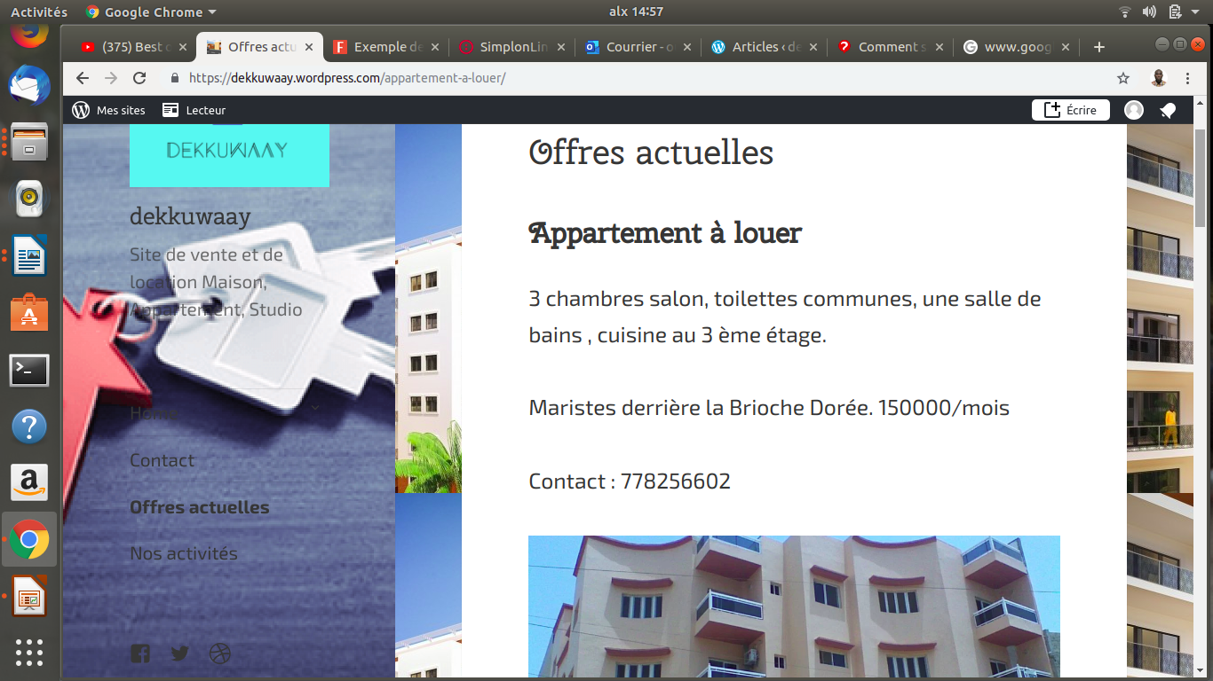

Slide 10
Périmètre du Site
Le site Dekkuwaay n’est, pour le moment, disponible qu’en
français à part la traduction automatique du contenu par le
navigateur N’empêche que nous avons dans notre service en
ligne des agents bilingues (Français, Anglais). Mais nous
travaillons à rendre le site disponible en Anglais pour faciliter les
locations ou achat à nos potentiels clients étrangers Nous
avons même des perspectives de le rendre disponible dans
d’autres langues étrangères pour essayer de fidéliser nos
clients.

Slide 11
Conscient de la digitalisation du monde de nos jours et de
l’explosion de l’utilisation des smartphones nous
œuvrons aussi à obtenir une application mobile disponible sur
Smartphone pour faciliter son utilisation et sa disponibilité
partout dans le monde.

Slide 12
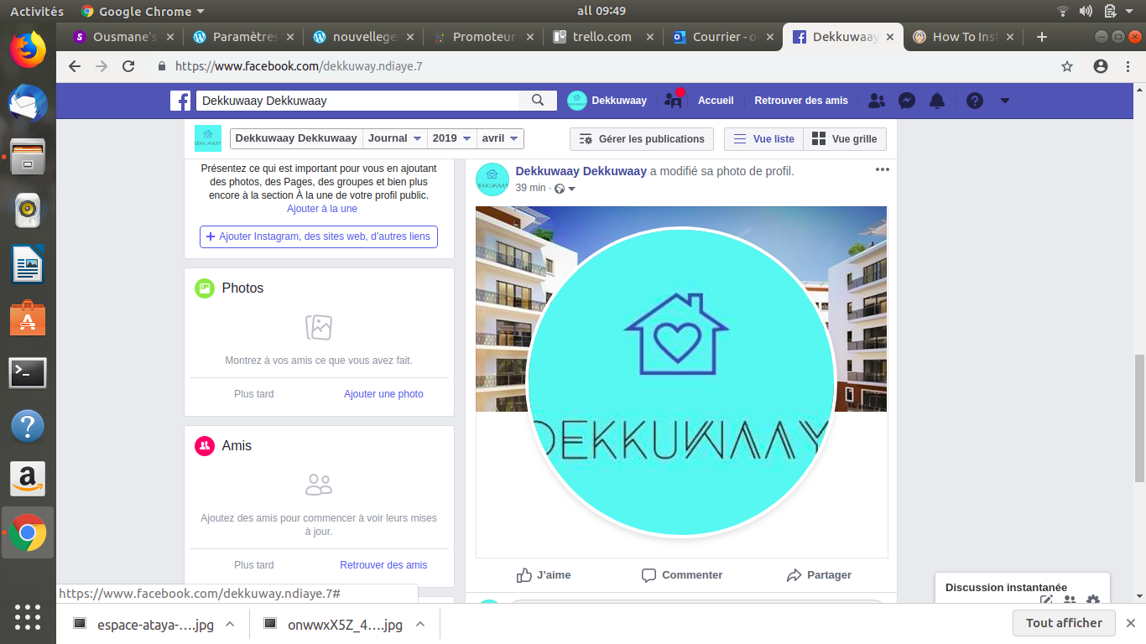

Slide 13
Description de l’existant
Cette version est la première de notre site. Nous pensons à trouver
un site d’hébergement pour l’instant pour l’instant parce qu’on veut
Trouver le meilleur site d’hébergement pour une meilleure extension
et une bonne publicité de notre site. Nous avons un logo pour notre
site, une description de du site et notre projet, nos articles
disponibles, nos coordonnés pour être joignable par nos clients.
Le projet est pour l’instant composé des trois jeunes entrepreneurs
qui l’ont initié Mais nous chercherons, tout de même n dans un
future proche de bonnes ressources humaines pour mieux servir
nos clients avec une meilleur qualité de service.

Slide 14
Notre logo

Slide 15
’’SEN DEKKUWAAY MOY SEN SUTURA’’
                ‘

